Slide 1


THUẬT TOÁN LẬP LỊCH
TRONG LINUX
NHÓM 10

Slide 2
NỘI DUNG
Phân công công việc
Sơ lược về thuật toán lập lịch của Linux
Biên dịch kernel
In ra log các lệnh của scheduler
Xác định loại thuật toán schedule đang sử dụng cho mỗi process

Slide 3
PHÂN CÔNG CÔNG VIỆC
Công việc | Phân Công
Tìm hiểu về nhân Linux | Cả nhóm
Tìm hiểu và thực hiện biên dịch Kernel 2.6 | Nguyễn Thị Trang (chính) Nguyễn Minh Phú (hỗ trợ)
Tìm hiểu về chương trình lập lịch và cách sử dụng ftrace | Nguyễn Minh Phú (chính) Mẫn Văn Hùng (hỗ trợ) Đinh Văn Vương (hỗ trợ)
Tìm hiểu về cách hiện ra thuật toán lập lịch của tiến trình | Nguyễn Văn Giang (chính) Nguyễn Minh Phú (hỗ trợ)

Slide 4
THUẬT TOÁN LẬP LỊCH
I/O-Bound process: Là các process dành hầu hết thời gian để đợi sự kiện từ các thiết bị ngoại vi.
Processor-Bound process: Là các process dành hầu hết thời gian để tính toán trong CPU.
Hai tiến trình này không loại trừ lẫn nhau và cần được xử lý để thỏa mãn hai mục tiêu gồm thời gian phản hồi tiến trình nhanh và hiệu năng sử dụng CPU lớn.

Slide 5
THUẬT TOÁN LẬP LỊCH
Process priority:
Standard Priority: sử dụng một giá trị gọi là nice value có dải giá trị từ -20 tới 19. Giá trị càng thấp độ ưu tiên càng cao và được sử dụng rộng rãi trong các biến thể của Unix.
Real-time Prioriy: sử dụng một giá trị là real-time priority có dải giá trị từ 0-99. Giá trị càng cao thì độ ưu tiên càng cao, có độ ưu tiên cao hơn nice value.

Slide 6
THUẬT TOÁN LẬP LỊCH
Timeslice: là khoảng thời gian chạy của một process từ lúc nó bắt đầu được chạy trong CPU cho đến khi nó bị cướp quyền bời process khác.
Processor Time: là của một vòng thực thi của tất cả các process (tổng timeslice của các process)
Processor Time ngắn: tương tác tốt, hiệu năng giảm.
Processor Time dài: tương tác kém, hiệu năng được cải thiện.

Slide 7
THUẬT TOÁN LẬP LỊCH
Fair Scheduling:
Sử dụng Completely Fair Scheduler (CFS) để lập lịch.
Dùng cho tiến trình NORMAL
<kernel/sched_fair.c>
Real-time Scheduling:
Có hai loại là FIFO và RR
Dùng lập lịch cho các tiến trình chạy real-time
Độ ưu tiên của các process real-time cao hơn process normal
<kernel/sched_rt.c>

Slide 8
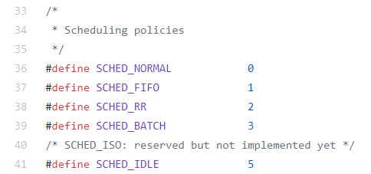
THUẬT TOÁN LẬP LỊCH
<kernel/sched.h>
Notes:
SCHED_NORMAL: the scheduling policy that is used for regular tasks;
SCHED_BATCH: does not preempt nearly as often as regular tasks would, thereby allowing tasks to run longer and make better use of caches but at the cost of interactivity. This is well suited for batch jobs (CPU-intensive batch processes that are not interactive);
• SCHED_IDLE: this is even weaker than nice 19 (means a very low priority; process priorities are discussed later in this chapter), but it is not a true idle task. Some background system threads obey this policy, mainly not to disturb normal way of things;
• SCHED_FIFO and SCHED_RR are for soft real-time processes. Handled by real-time scheduler in and specified by POSIX standard. RR implements round robin method, while SCHED_FIFO uses first in first out queuing mechanism

Slide 9
CÁC THÔNG SỐ QUAN TRỌNG
Targeted latency: là giá trị của processor time mà scheduler khi lập lịch muốn đạt được. Mục đích: đảm bảo tính tương tác tốt.
Minimum granularity: là giá trị timeslice tối thiểu. Mục đích: đảm bảo hiệu năng tốt.
Virtual runtime: là thời gian chạy thực tế của một process từ lúc mở được chuẩn hóa phụ thuộc vào số lượng process hiện tại của hệ thống.
Notes:
Timeslice: là khoảng thời gian chạy của một process từ lúc nó bắt đầu được chạy trong CPU cho đến khi nó bị cướp quyền bời process khác.
Processor Time: là của một vòng thực thi của tất cả các process (tổng timeslice của các process)
Processor Time ngắn: tương tác tốt, hiệu năng giảm.
Processor Time dài: tương tác kém, hiệu năng được cải thiện.

Slide 10
THUẬT TOÁN LẬP LỊCH
Scheduler chọn process tiếp theo được chạy là process có virtual runtime nhỏ nhất
Các process sẽ được đưa vào red-black tree với khóa là virtual runtime để dễ dàng tìm kiếm, thêm, gỡ process

Slide 11
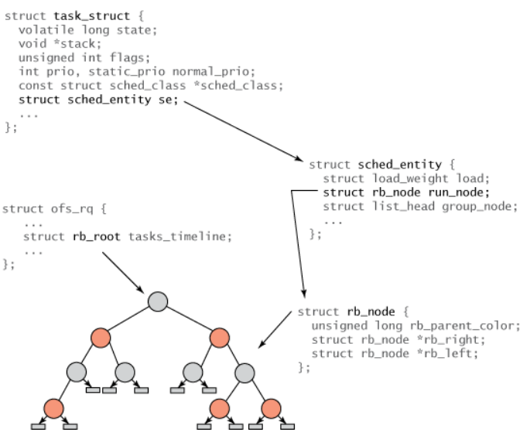
CÂY ĐỎ ĐEN
Notes:
Tất cả các tác vụ trong Linux được biểu diễn bởi một cấu trúc được gọi là task_struct. Cấu trúc này (cùng với các phần khác liên kết với nó) mô tả đầy đủ nhiệm vụ và bao gồm trạng thái hiện tại, ngăn xếp, cờ quá trình, mức độ ưu tiên (cả tĩnh và động)
Thay vào đó, một cấu trúc mới được gọi là sched_entity đã được tạo ra để theo dõi thông tin lập lịch.
Các mối quan hệ của các cấu trúc được thể hiện trong hình. Phần gốc của cây được tham chiếu qua phần tử rb_root từ cấu trúc cfs_rq (trong ./kernel/sched.c). Các lá trong cây không chứa thông tin, nhưng các nút đại diện cho một hoặc nhiều tác vụ không thể chạy. Mỗi nút trong cây màu đỏ-đen được biểu diễn bởi một rb_node, không chứa gì nhiều hơn thuộc tính và màu sắc của nút cha. Rb_node được chứa trong cấu trúc sched_entity, bao gồm tham chiếu tới rb_node, trong số và nhiều dữ liệu thống kê. Quan trọng nhất, sched_entity chứa vruntime (64-bit), cho biết lượng thời gian tác vụ đã chạy và phục vụ như là một chỉ mục cho cây. Cuối cùng, task_struct nằm ở trên cùng, mô tả đầy đủ tác vụ và bao gồm cấu trúc sched_entity.

Slide 12
BIÊN DỊCH KERNEL
Phần Cứng:
Máy ảo VMWare 13 Pro
Inter Core i3 – 5010U @2.1Ghz, Cache 3Mbyte
Memory 4GB DDR3
Phần Mềm:
Ubuntu 11.04 Natty
GCC 4.5.2
Nhân biên dịch:
Linux-2.6.39.1

Slide 13
BIÊN DỊCH KERNEL
make clean
make mrproper
make xconfig
make dep
make bzImage
make modules
make modules_install
make install
sudo update-initramfs -c -k 2.6.39.1
sudo update-grub
Notes:
Clean hết các tệp đã build trước đó
Xóa file config cũ
Config kernel bằng giao diện đồ họa Qt
Kiểm tra xem kernel có đủ các file theo yêu cầu để build chưa
Tạo bzImage = make
Biên dịch module
Cài đặt module
Cài đặt kernel
Cập nhật, tạo file initrd.img
Cập nhật lại danh sách boot trong grub

Slide 14
IN RA LOG SCHEDULER BẰNG FTRACE
ftrace là một tracing framework của Linux kernel.
Có thể ghi lại các lệnh của kernel khi đang chạy như lập lịch, ngắt, vào ra bộ nhớ, thay đổi trạng thái nguồn, vv...
Được tích hợp vào kernel từ phiên bản 2.6.27, được bật khi thiết lập CONFIG_FUNCTION_TRACER = y khi config kernel.
Notes:
Ftrace

Slide 15
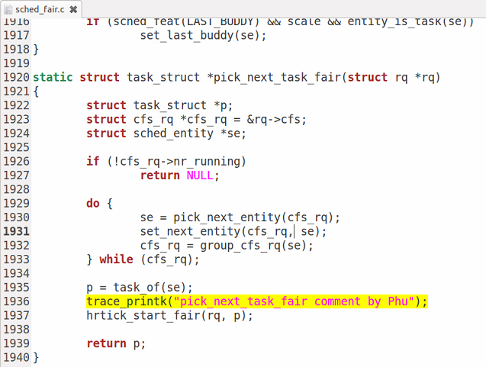
IN RA LOG SCHEDULER BẰNG FTRACE
Notes:
Để có thể in ra comment thì ta có thể chèn thêm lệnh trace_printk vào các hàm

Slide 16
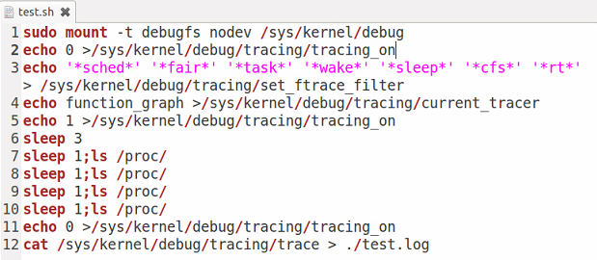
IN RA LOG SCHEDULER BẰNG FTRACE
Notes:
Mount module debug cần thiết để chạy được ftrace
Tắt tracing đi (phòng trừ việc đã bị bật từ trước đó ở đâu đó khác)
Tạo bộ lọc chỉ lọc hiển thị các hàm có các cụm từ đã được chỉ ra
Hiển thị log ở dưới dạng functional graph
Bật tracing
7. 8. 9. 10. Thực hiện các lệnh và ngủ giữa các lệnh
11. Tắt tracing
12. In ra log các hàm đã sử dụng trong khoảng thời gian traing ra mội file test.log

Slide 17
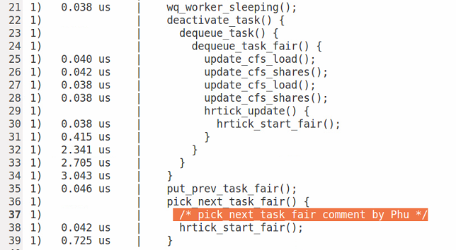
IN RA LOG SCHEDULER BẰNG FTRACE
Notes:
Nội dung file test.log. Ta có thể thấy ở hàm đã có comment ở trong kernel, có thể in ra dòng đó.

Slide 18
XÁC ĐỊNH THUẬT TOÁN SCHED CHO MỖI PROCESS
ps -ec
chrt –p <PID>
awk '/policy/ {print$NF}' /proc/<PID>/sched
sched_setscheduler()
Notes:
In ra danh sách các process tương ứng với kiểu thuật toán sử dụng, với kí hiệu TS (Time-sharing/CFS), FF (FIFO), RR (Round robin) và giá trị priority của chúng
In ra màn hình tên loại thuật toán sử dụng và giá trị priority
In ra giá trị số integer thứ tự của thuật toán lập lịch, được define trong file sched.h
Là systemcall, include<sched.h>, chạy trong 1 chương trình C, trả vè giá trị int như lệnh số 3

Slide 19
THANK YOU FOR LISTENING !

